Slide 1
2. 데이터수집

Slide 2
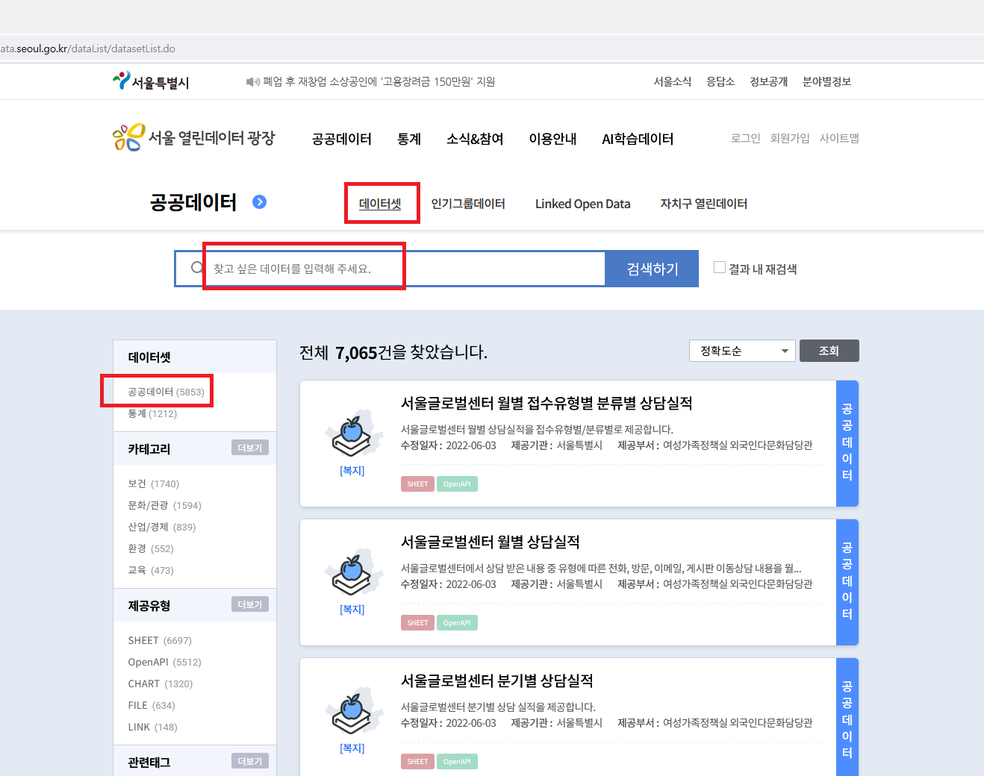
데이터 수집 장소
1.url : https://data.seoul.go.kr/
2. 공공데이터 -> 데이터셋 -> 검색 -> 공공데이터 클릭

Slide 3
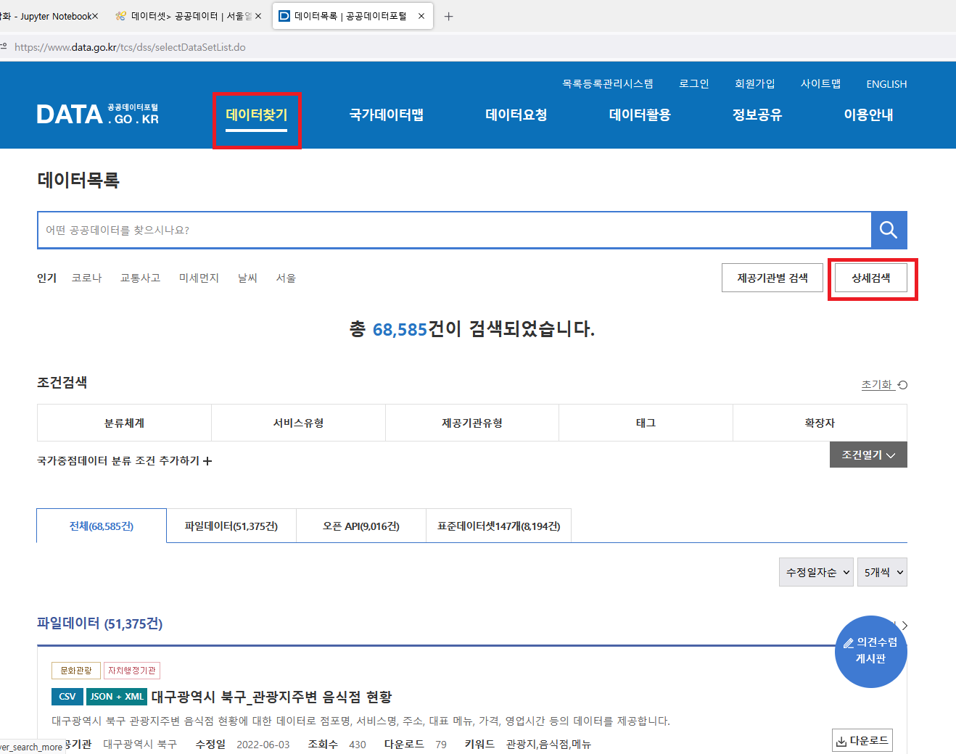
데이터 수집 장소
1.url : https://www.data.go.kr
2. 데이터찾기 -> 상세검색 -> 서울특별시 -> 검색

Slide 4
3. 데이터 전처리

Slide 5
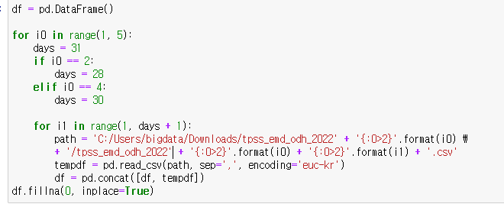
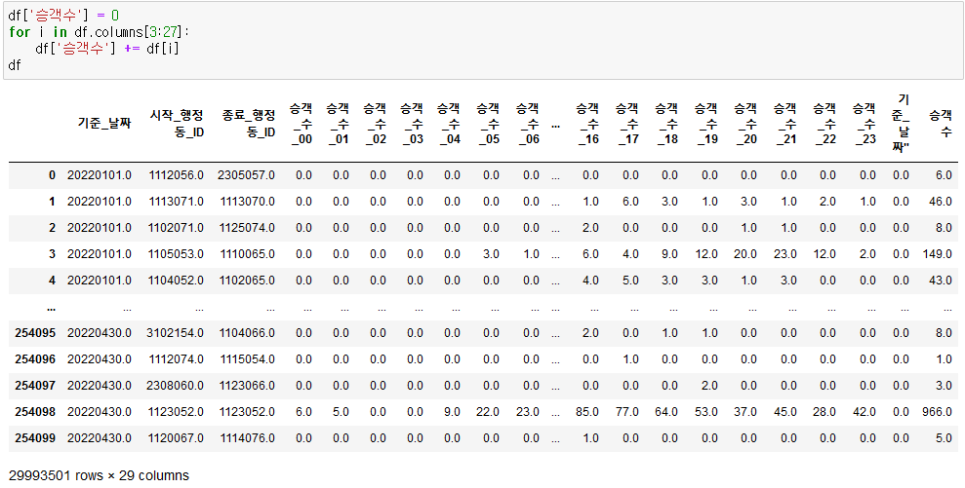
대중교통 데이터 - 합치기
2022년1월부터 4월까지의 대중교통 데이터를 읽음
Concat으로 합치고 합계컬럼을 추가
수정된 데이터프레임 저장

Slide 6

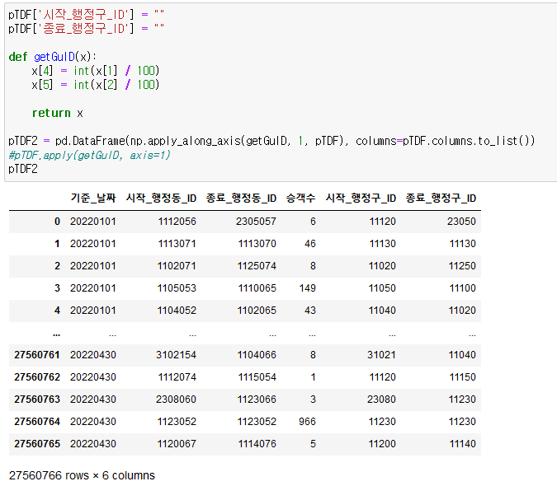
대중교통 데이터 - 매핑
이상치 데이터를 먼저 조건식으로 처리
행정동ID 앞자리 5자리는 행정구ID임을 이용하여 행정구ID 매핑

Slide 7

대중교통 데이터 - 그룹화1
먼저 매핑해올 데이터 읽어오기
시작행정동과 도착행정동 기준으로 각각 그룹화, 컬럼 정리
두 그룹을 머지한 후에 합계 / 2 로 통행량을 구함
그후 코드 20000이하인 구만 구하여 서울특별시만으로 범위를 좁힘

Slide 8
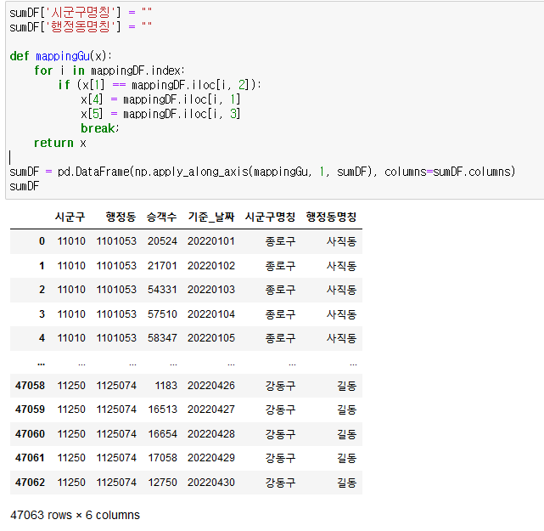
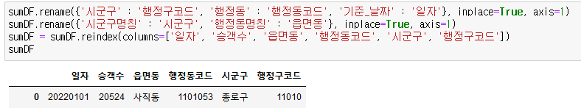
대중교통 데이터 - 그룹화2
시군구 코드를 기준으로 데이터 매핑
컬럼정리 한 후에 수정된 데이터프레임 저장

Slide 9
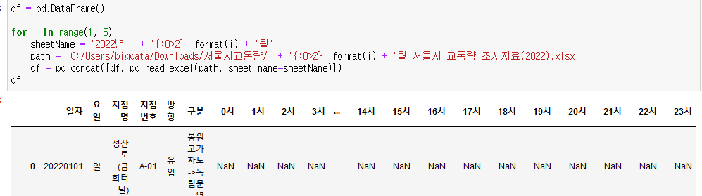
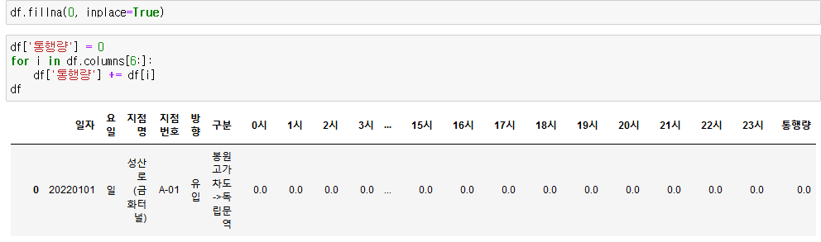
교통량 데이터 - 합치기
2022년 1월부터 4월까지의 교통량 데이터를 읽음
Concat으로 합친후 합계통행량 추가
수정된 데이터프레임 저장

Slide 10
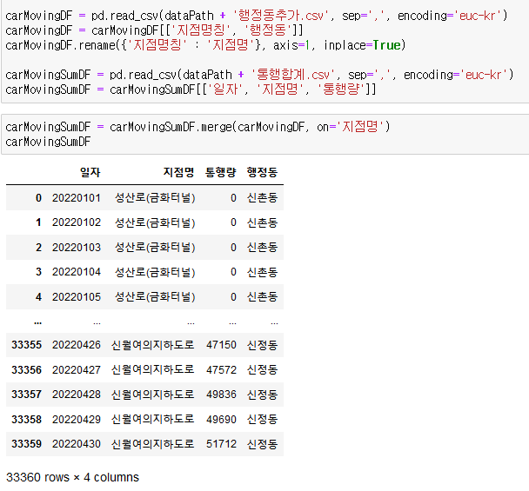
교통량 데이터 – 매핑1
매핑할 데이터를 불러오고 컬럼 정리
Merge를 이용하여 행정동 매핑

Slide 11
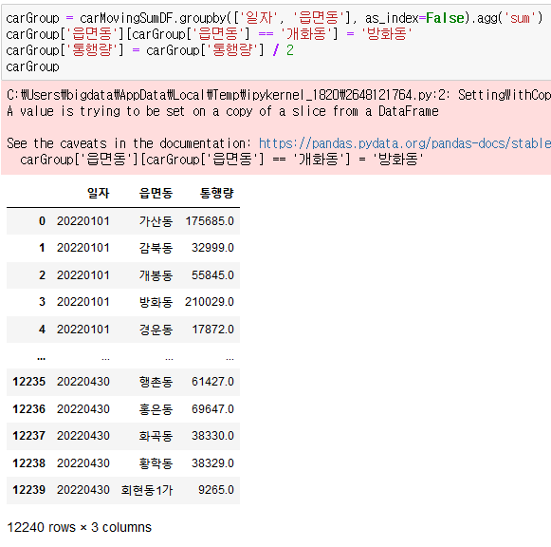
교통량 데이터 – 매핑2
매핑된 데이터를 컬럼정리
읍면동과 일자 기준으로 그룹화
수정필요가 있는 읍면동 수정

Slide 12
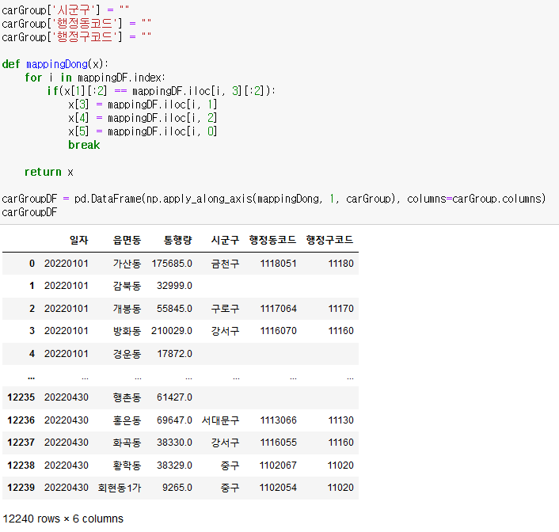

교통량 데이터 – 매핑3
읍면동 기준으로 매핑
서울시가 아닌(결측치) 데이터 삭제
최종 컬럼 정리

Slide 13
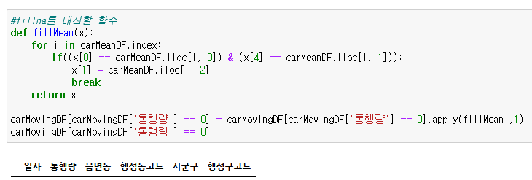
교통량 데이터 - 이상치 처리
통행량이 0인 데이터행을 찾기
일자와 시군구 기준으로 평균값을 구해서 입력

Slide 14
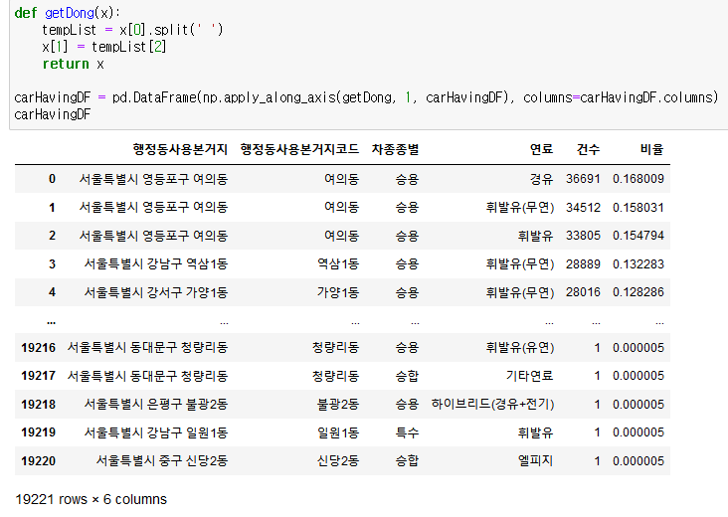
자동차 소유 현황 데이터 - 행정동 설정
소유 현황 데이터를 읽어옴
행정동사용본거지 기준으로 행정동을 저장

Slide 15
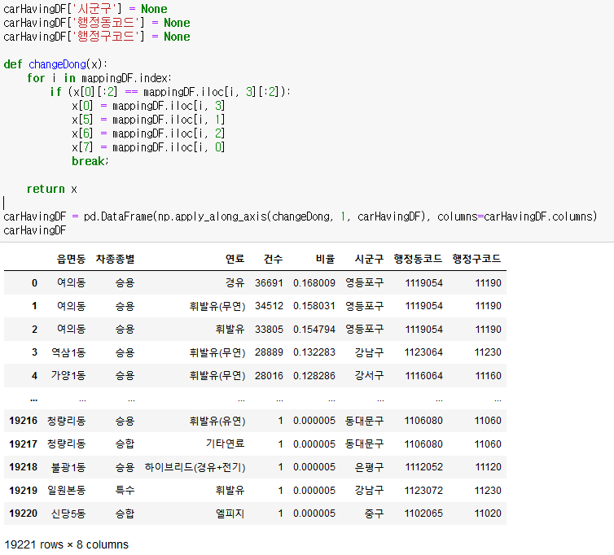
자동차 소유 현황 데이터 - 매핑
먼저 컬럼을 정리
행정동 기준으로 매핑
최종적으로 컬럼을 정리한 후 결측치 처리

Slide 16
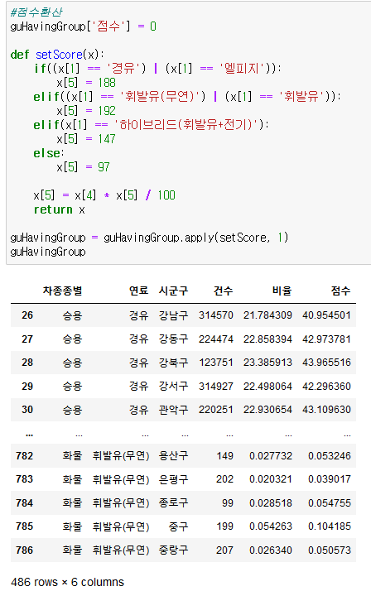
환경점수 환산 - 자동차
먼저 상위 6개 연료를 선정
6개 연료 기준으로 연료별 점수를 환산(출처 : https://m.ebn.co.kr/news/view/879989)
각 시군구에 점수항목 생성하여 넣어줌

Slide 17
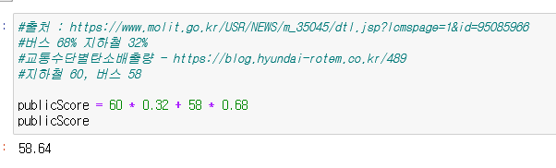
환경점수 환산 - 교통수단
지금 가지고 있는데이터는 지하철+버스 데이터
그러므로 비율과 배출량을 계산하여 점수로 환산

Slide 18
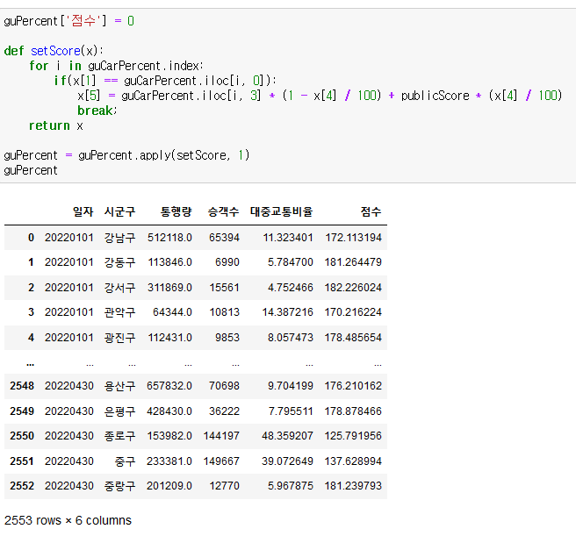
환경점수 환산 - 결과
통행량에 재차인원 평균(1.22)을 곱합(출처 : https://www.joongang.co.kr/article/22626529#home)
각 시군구에 통행량과 승객수를 비율로 맞춰서 점수를 환산
환산된 점수를 점수 항목에 입력

